Slide 1

SPECIÁLIS SZIGETELŐANYAGOK ÉS KÁBELEK
Speciális anyagokkal szigetelt területek:
vegyipar,
robottechnika,
kohászat,
az atomerőművek,
a bányászat
tengeri kábel fektetés
stb.

Slide 2
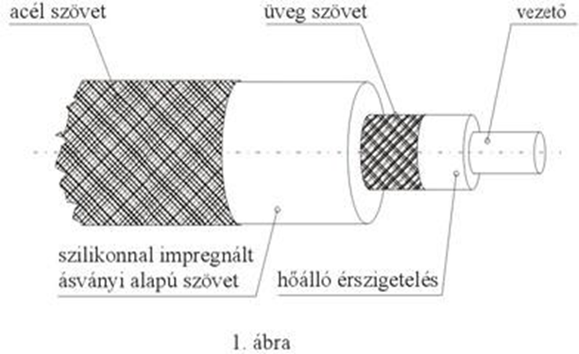
Környezeti viszonyok 1:
Magas hőmérséklet (szilikongumik)
A magas hőmérséklet öregíti a szigetelést.
Az adott kábel mechanikai élettartama rövidebb lehet

Slide 3
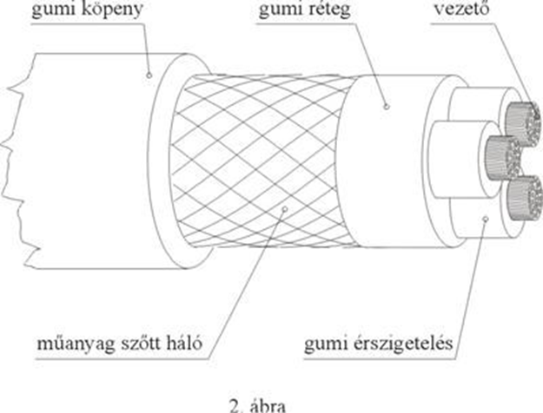
Környezeti viszonyok 2:
Nagy mechanikai igénybevételek
•koptatás, súrlódás
•húzás
•csavarás
•hajtogatás

Slide 4
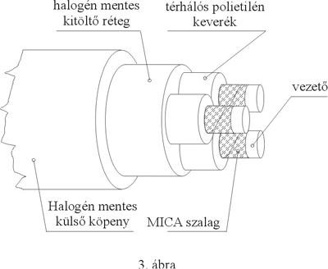
Környezeti viszonyok 3
Tűzállóság
Tömör réz vezető
MICA szalag
Térhálós polietilén keverék
Halogén mentes kitöltő réteg
Halogén mentes külső köpeny
Az elv többnyire a következő, mely alapján a kábel működőképes marad adott ideig: A réz vezetőt körülvevő MICA szalag és a térhálós polietilén szigetelés égetés hatására kerámia jellegű anyaggá ég el, mely zárt marad, és biztosítja az erek szigetelését jelentős ideig.
A tűzálló kábeleknél a felhasználót a kábelen levő jelzések közül az E30 vagy E90 -es szám érdekli.

Slide 5
További igények lehetnek:
Lángállóság /önoltó viselkedés/
Halogénmentesség /ne keletkezzenek mérgező gázok/
Vegyszerekkel szembeni ellenállás
Vízállóság / nyomásállóság /pl Búvárszivattyú/

